Slide 1


组长：林毅
组员：韩思远、赵宇辰、李禹嫱

Slide 2

问题的引出
比如求区间极值，最朴素的方法O(N)，线段树O(log2N)
对某成段区间的更新、查询(求和、极值)问题
二维空间内的区域覆盖问题(求覆盖面积、周长)
求第k大、第k小的问题
其他…

Slide 3
线段树的结构
[1,5]
是一棵二叉树
结点记录区间的信息
[1,3]
[4,5]
[1,2]
[3,3]
[4,4]
[5,5]
[1,1]
[2,2]

Slide 4
数组[5,3,1,4,2]
Max=5
[1,5]
eg: 区间增减，求极值。
初始时：
Max=5
Max=4
[1,3]
[4,5]
Max=1
Max=5
[1,2]
[3,3]
[4,4]
[5,5]
Max=5
Max=4
Max=2
[1,1]
[2,2]
Max=3

Slide 5
区间更新
Max=8
[1,5]
add(3,4,4)
区间[3,4]内所有元素加4
Max=8
[1,3]
[4,5]
Max=5
Max=5
[1,2]
[3,3]
[4,4]
[5,5]
Max=8
[1,1]
[2,2]

Slide 6
区间查询
Ans=5
[1,5]
Ans=5
query(2,3)
查询区间[2,3]的极值
[1,3]
[4,5]
Max=5
Ans=3
[1,2]
[3,3]
[4,4]
[5,5]
[1,1]
[2,2]
Max=3

Slide 7
Lazy标记
Lazy标记是线段树的一个重要优化
它的含义是当前区间是否被整体更新过
即成段更新时不需要下沉至叶子结点，节省时间，提高效率

Slide 8
Lazy标记举例
[1,5]
Max=5
delta=2
Lazy=true
Max=5
delta=0
Lazy=false
先add(1,3,2)
再add(3,3,3)
Max=5
[1,3]
[4,5]
Max=5
delta=2
Max=1
Max=1
delta=2
Max=5
[1,2]
[3,3]
[4,4]
[5,5]
[1,1]
[2,2]

Slide 9
线段树的实现
struct cyr
{
域1;
域2;
……
};
定义：cyr a[xxxxx];
在各功能函数中，部分变量的含义：
l代表区间左端，r代表区间右端，now代表当前结点在数组中的下标，now<<1为now结点的左孩子结点在数组中的下标(即乘以2，位运算优化，下同)，now<<1|1为now结点的右孩子结点在数组中的下标。

Slide 10
用线段树解决一类
一维线段上的问题

Slide 11
HDU1698 Just a Hook
题目大意：
一根铁链由很多个环节组成。初始的铁链铜质的，现在有3种操作，第一种是将铁链区间[l,r]内所有环节都换为金质的，第一种是将铁链区间[l,r]内所有环节都换为银质的，第三种是换为铜质的。
最后，输出该铁链的价值(其中，一个铜质环节价值为1，银质为2，金质为3)
分析：
基本线段树应用，改区间的值，求区间和。
用一维数组储存该线段树。
维护3个域：
struct cyr
{
int sum; //该区间价值总和
int num; //该区间每个环节的价值(若en为false则无意义)
bool en; //整个区间是否都是同一种价值,true表示是,false表示否
};

Slide 12
HOJ2685/POJ2777 Count Color
题目大意：
有1~L的一段区间，区间中每段的颜色用数字标记
有两个操作：
1.把A-B段涂成颜色C
2.查询A-B段共有几种颜色
分析：
注意到颜色最多只有30种，于是可以用状态压缩来保存每个区间的颜色状态。
即建一棵线段树，维护2个域：
struct cyr
{
int v; //状态压缩保存该区间的颜色状态
bool lazy; //lazy标记
};
状态压缩在这里指的是用二进制来表示当前区间是否有某种颜色，因为int型能表示的数的范围是2^31~2^31-1，即用int型的前30位二进制位来表示区间中相应颜色的有无。

Slide 13
HOJ2688 Color Segment
题目大意：
有长度为L的带子，操作时将连续的一些带子涂上某种颜色。
问题是要询问一段连续的带子上有多少个色带(两个相邻标号的的带子并且具有同样的颜色，那么属于同一个色带)
注：带子开始时的颜色默认为1颜色
分析：
建一棵线段树，维护4个域:
1、left:区间左端点的颜色
2、right:区间右端点的颜色
3、sum:区间的色带个数
4、lazy:lazy标记
每次改变区间颜色时，左端点右端点颜色都变为改变值，sum值变为1，lazy变为true。然后返回时更新，sum等于它左区间与右区间的sum和，如果左区间的右端点颜色与右区间的左端点颜色相同，则sum--

Slide 14
HOJ2965 Magic-Pen4
一条线段，两种操作：
1、从第X条单位线段到第Y条单位线段之间画线，每画一次线，颜色改变一次，改变k次过后将回到初始颜色；
2、查询从第X条单位线段到第Y条单位线段之间连续色带的个数
起始线段均为同一颜色
分析：
线段树，操作有区间更新，需要用到lazy标记。
每个区间维护这几个值：
1、左端点颜色left；
2、右端点颜色right；
3、该区间被画次数d；
4、区间内连续色带的个数sum；
5、lazy标记（表示是否需要向下扩展）

Slide 15
用线段树解决一类
二维图形上的问题

Slide 16
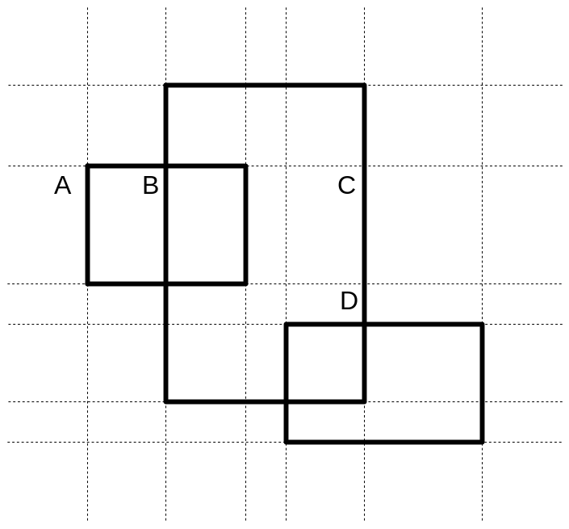
HOJ1119/HDU1542 Atlantis
题目大意：
给出n个矩形在二维平面上的左下角坐标和右上角下标(数据均为实数)，求矩形覆盖的面积。
分析：
1、将矩形投影至x轴（或y轴），再离散化x坐标（即排序、去重）。将离散化后的区间作为线段树的区间。
2、将矩形按左下角y坐标排序，再依次加入进线段树中，每次加入至某点时，判断新加入的矩形的y坐标区间是否与之前的区间有重叠，有则更新结点y坐标上界和下界，没有则计算并累加之前的区间面积，同时区间上下界置为新加入矩形的y坐标上下界。
即线段树中维护4个域：
struct cyr
{
double y1; //区间中y坐标的下界
double y2; //区间中y坐标的上界
double area; //区间中已计算的面积
bool cover; //当前区间是否被覆盖过
};

Slide 17
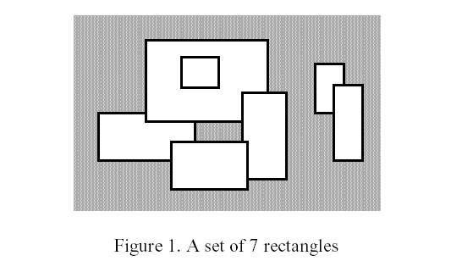
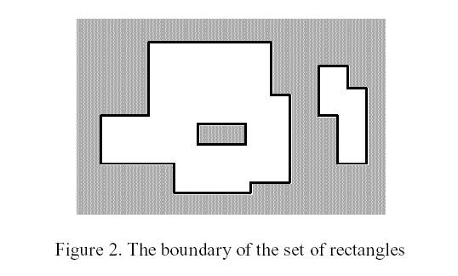
HOJ1909/POJ1177 Picture
题目大意：
给出n个矩形在二维平面上的左下角坐标和右上角下标(数据均为整数)，求矩形覆盖区域轮廓的长度。

Slide 18
分析：
同样为矩形覆盖问题。求周长。
分别对x轴、y轴投影，用两棵线段树分别计算x轴、y轴上的轮廓长度。
即维护2个域：
struct cyr
{
int down,up; //分别表示区间中x/y值的下界、上界
int s; //已计算的该区间中线段的个数
bool cover; //表示该区间是否被覆盖过
};

Slide 19
用线段树解决其他问题

Slide 20
POJ2182 Lost Cows
题目大意：
有1~N,N个数排成一列。已知第i个数前面有A[i]个比它小的数(显然，A[1]=0)。现给出A[2]~A[n]，求该数列。
分析：
求第k小的数的具体应用。
思考后可以发现，从后往前推可以逐一确定出数列中的所有元素。
由于最后一个元素的前面包含了整个数列中的其他元素，所以知道最后一个数前有k个元素即可知道最后一个元素是数列中的第k+1小，同理，可以一次推出其余元素。
关于用线段树求第k小的方法，先将数据离散化，然后维护一棵线段树，树中只有一个域，即为该子树的结点个数。
找第k小时，若k<=当前结点的左子树的结点个数，即递归往左子树找；若大于，则将k减去左子树的个数，再递归往右子树找。

Slide 21
POJ2886 Who Gets the Most Candies?
题目大意：
(类约瑟夫环问题)一群小孩按顺时针排成一圈，第一个出圈的小孩为给定的第K个小孩，之后每个小孩按上一个出圈的小孩手中卡片的数值出圈，如该数为正数t，则从上一个孩子的位置开始顺时针数，数到第t个小孩出圈；若t为负数，则逆时针数(-t)个小孩出圈。如此往复，直到所有小孩都出圈。第p个出圈的小孩获得f(p)个candies。f(p)是p的约数的个数。题目要求的是哪个小孩获得最多的candies.(输出任意一个答案即可)
eg:k=2
2
4
-1
2
1
4
1
p=1 p=2 p=3 p=4
f(4)=3 最大值
-1

Slide 22
分析：
首先是先求出f(p)，反素数相关。因为N不算太大，直接将反素数打表即可。
(反素数：对于任何正整数x,其约数的个数记做g(x).例如g(1)=1,g(6)=4.如果某个正整数x满足:对于任意i(0<i<x),都有g(i)<g(x),则称x为反素数.)
剖析下题意可知，要求的是最大的f(p) (1<=p<=N)，显然，N确定，最大的f(p)也是确定的(由反素数求出)，这样，p也是确定的。剩下的问题就是求出第p个出圈的小孩。
建一棵线段树，存下每个区间剩余的人数和，然后每次找第k个的时候只需要按求第k小的方法找左子树或者是右子树，这里的复杂度就降到 log2k 了。

Slide 23
将用线段树求
第k大/小封装成类

Slide 24
将线段树封装成IT类(见 /第k小_大_test1(整数)/IT.java或 /第k小_大_test2(命令行)/IT.java，两者为相同文件)。
使用时，将所需求第k大/小的类通过实现Comparator接口，然后调用IT类中的find_big(n)，find_small(n)来求得第k大/小。(见 /第k小_大_test1(整数)/ Find_k.java 和 /第k小_大_test2(命令行)/example.java、Eugin.java)

Slide 25
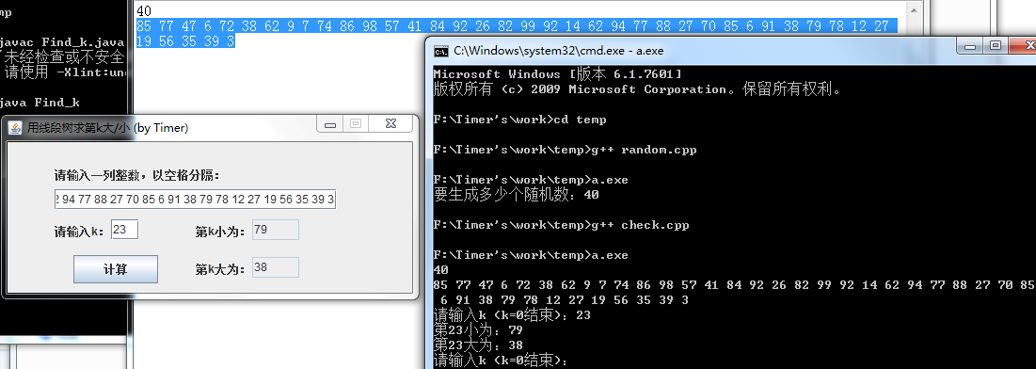
在这里验证程序正确性时利用了另一个求第k大/小的程序(用树状数组实现)。先生成随机数，再让两个程序都跑同一组数据，输入相同的k值，观察第k大/小是否正确。

Slide 26
Q&A
Thanks!

